Slide 1
概率递推+组合数学
15应用统计 初国俊

Slide 2

目录
Part I. 概率递推
Part II. 组合数学

Slide 3
Part I : 概率递推
条件概率|状态转移矩阵|矩阵快速幂|数学期望|概率dp|高斯消元

Slide 4
1.条件概率
条件概率：在已知事件B发生的条件下，A发生的概率，记为P(A|B)。
计算公式：P(A|B)=P(A,B)/P(B)。
考虑以下两个问题：
(1) 一个家庭有两个孩子，求这两个孩子都是女孩的概率?
P(X₁=F且X₂=F)=P(X₁=F)xP(X₂=F)=0.5x0.5=0.25。
(2) 一个家庭有两个孩子，已知其中一个是女孩，求另一个也是女孩的概率?
P(A|B)=P(X₁=F且X₂=F)/P(X₁=F或X₂=F)=0.25/0.75=0.33。

Slide 5
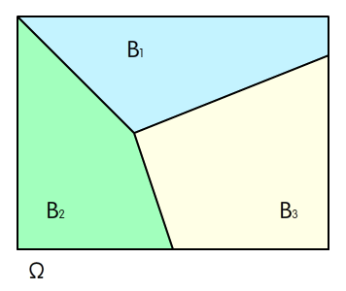
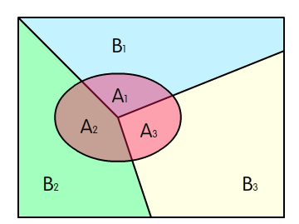
1.条件概率
全概率公式：P(A)=P(B₁)xP(A|B₁)+…+P(B_{n})xP(A|B_{n})。
其中，B₁,…,B_{n}是互不相容的事件，且U(B₁,…,B_{n})=全集Ω。

Slide 6
2.状态转移矩阵
状态转移矩阵：设p(i,j)表示从状态i转移到状态j的概率，可以理解为条件概率P(X_{t+1}=j|X_{t}=i)。
由全概率公式：P(X_{t+1}=j)=Σ[P(X_{t}=i)xP(X_{t+1}=j|X_{t}=i)]。
若已知在t时刻各个状态的概率值为行向量p0，设状态转移矩阵为P，则在(t+n)时刻各个状态的概率值为p_{n}=p₀*(P^n)。
若把P转置一下，也就是p(i,j)表示从状态j到状态i的转移概率，则上述公式变为列向量p_{n}’=(P^n)*p₀。

Slide 7
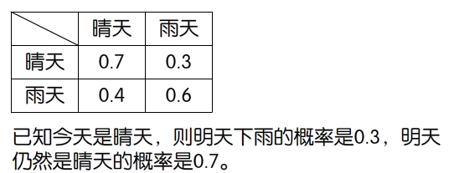
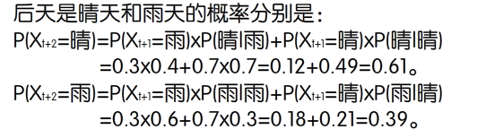
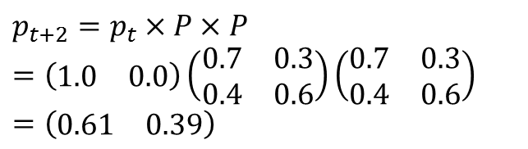




2.状态转移矩阵
$$P=\left(\begin{matrix}0.7 & 0.3 \\ 0.4 & 0.6\end{matrix}\right)$$
$$p_{t}=\left(\begin{matrix}1.0 & 0.0\end{matrix}\right)$$
$$p_{t+n}=\left(\begin{matrix}1.0 & 0.0\end{matrix}\right){\left(\begin{matrix}0.7 & 0.3 \\ 0.4 & 0.6\end{matrix}\right)}^{n}$$
$$p_{t+1}=p_{t}×P$$
$$=\left(\begin{matrix}1.0 & 0.0\end{matrix}\right)\left(\begin{matrix}0.7 & 0.3 \\ 0.4 & 0.6\end{matrix}\right)$$
$$=\left(\begin{matrix}0.7 & 0.3\end{matrix}\right)$$
$$p_{t+2}=p_{t}×P×P$$
$$=\left(\begin{matrix}1.0 & 0.0\end{matrix}\right)\left(\begin{matrix}0.7 & 0.3 \\ 0.4 & 0.6\end{matrix}\right)\left(\begin{matrix}0.7 & 0.3 \\ 0.4 & 0.6\end{matrix}\right)$$
$$=\left(\begin{matrix}0.61 & 0.39\end{matrix}\right)$$

Slide 8

3.矩阵快速幂
矩阵快速幂：与快速幂的原理完全相同，只不过将数值的乘法运算改为矩阵的乘法运算，时间复杂度为O(m^3*log(n))。
应用：由递推公式求数列的第n项。
【例题1】已知f(0)=1,f(1)=2,递推公式f(n)=f(n-1)+2*f(n-2)。
写成矩阵的形式：
这样可以将计算f(n)的时间复杂度从O(n)降为O(8*log(n))。
$$\left({f_{n} \atop f_{n−1}}\right)=\left(\begin{matrix}1 & 2 \\ 1 & 0\end{matrix}\right)\left({f_{n−1} \atop f_{n−2}}\right)={\left(\begin{matrix}1 & 2 \\ 1 & 0\end{matrix}\right)}^{n−1}\left({f_{1} \atop f_{0}}\right)$$

Slide 9
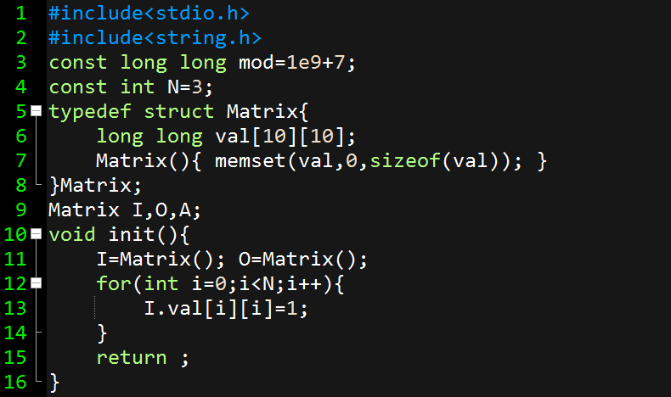
【代码1-1】矩阵的定义。

Slide 10
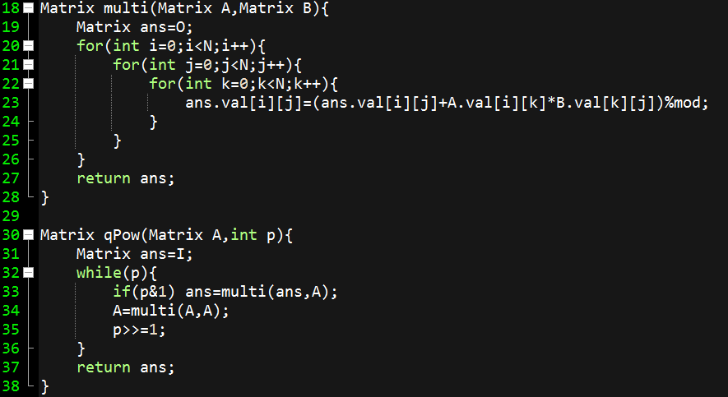
【代码1-2】矩阵快速幂。

Slide 11
4.数学期望
数学期望：每种可能结果的概率乘以其结果值的总和。
计算方法：E(X)=Σ[i*P(X=i)]。
数学期望的性质：
(1) E(c)=0，其中c为任意常数。
(2) E(a*X)=a*E(X)，其中a为任意常数。
(3) E(a*X+b*Y)=a*E(X)+b*E(Y)，求数学期望的关键性质。

Slide 12
4.数学期望
【例题2】已知今天是晴天，给出状态转移矩阵，求期望在几天之后会由晴天第一次变为雨天。
思路：用状态X_{t}表示第t天是晴天，未来第X_{t}天会下雨。用状态Y_{t}表示第t天是雨天，未来第Y_{t}天会下雨，这里Y_{t}的值等于0。
那么E(X_{t})表示当前处于X_{t}状态下，未来第一次下雨的期望天数。

Slide 13
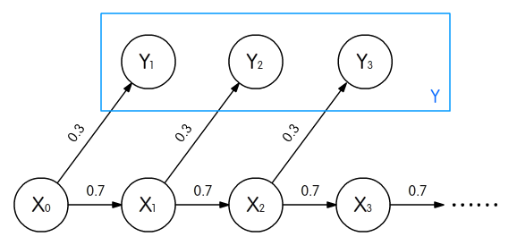
4.数学期望
可以列出这样一个状态转移方程：
E(X_{t}) = 0.7 x (E(X_{t+1})+1) + 0.3 x (E(Y_{t})+1)。
也可以理解为 X_{t}=0.7*X_{t+1}+0.3*Y_{t}+1 两边取期望的结果。
令E(Y_{t})=0，E(X_{t})=E(X_{t+1})，
解得：
0.3xE(X_{t})=1，
E(X_{t})=10/3=3.33。

Slide 14
5.概率dp
【例题3】有n堆卡片，其中第i堆有无限多张数字i的卡片。小M同学每天都会从n堆卡片中随机抽取一堆，然后从这一堆中拿出一张卡片。
问小M同学集齐1到n全部数字卡片的期望天数是多少?
思路：设dp[k]表示在已经拥有k种不同数字卡片的情况下，集齐全部卡片的期望天数。
显然，dp[n]=0，dp[0]就是所求的答案。
这个问题满足单调性，可以递推。

Slide 15
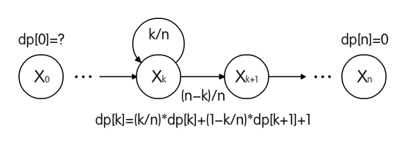
5.概率dp
在拥有k种卡片的情况下，有k/n的概率又抽到k种卡片中的一种，此时状态不变。还有(n-k)/n的概率抽到新的卡片，转移到k+1状态。
由此得到反向递推式：dp[k]=dp[k+1]+n/(n-k)。
绘制状态转移图如下：

Slide 16
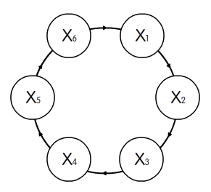
6.高斯消元
【例题4】有一个环形的棋盘，由编号从1到6的六个格子构成，小K同学从1号格子出发，每次掷一个骰子，按照骰子的点数前进。问小K同学走到6号格子的期望步数是多少?
用x[k]表示当前位于编号为k的格子时，走到6号格子的期望步数。
这个问题不满足单调性，不能使用递推。

Slide 17
6.高斯消元
对任意k都有x[k]=1/6*(x[1]+x[2]+x[3]+x[4]+x[5]+x[6])+1，
列出状态转移方程(组)如下：
(5/6)*x[1] – (1/6)*(x[2]+x[3]+x[4]+x[5]+x[6]) = 1
(5/6)*x[2] – (1/6)*(x[1]+x[3]+x[4]+x[5]+x[6]) = 1
(5/6)*x[3] – (1/6)*(x[1]+x[2]+x[4]+x[5]+x[6]) = 1
(5/6)*x[4] – (1/6)*(x[1]+x[2]+x[3]+x[5]+x[6]) = 1
(5/6)*x[5] – (1/6)*(x[1]+x[2]+x[3]+x[4]+x[6]) = 1
X[6] = 0

Slide 18
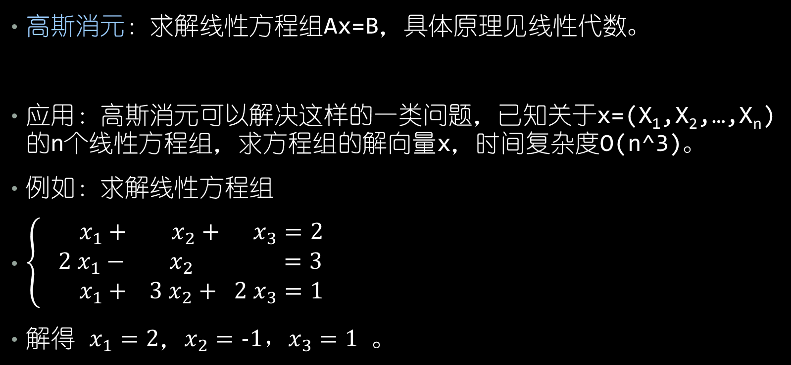
6.高斯消元
高斯消元：求解线性方程组Ax=B，具体原理见线性代数。
应用：高斯消元可以解决这样的一类问题，已知关于x=(X₁,X₂,…,X_{n})的n个线性方程组，求方程组的解向量x，时间复杂度O(n^3)。
例如：求解线性方程组
$\left\{ \begin{aligned} x_{1}+ x_{2}+ x_{3}=2 \\ 2 x_{1}− x_{2} =3 \\ x_{1}+ 3 x_{2}+ 2 x_{3}=1\end{aligned}\right.$
解得 $x_{1}=2，x_{2}=−1，x_{3}=1$ 。

Slide 19
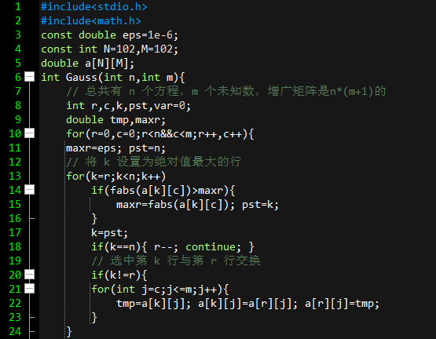
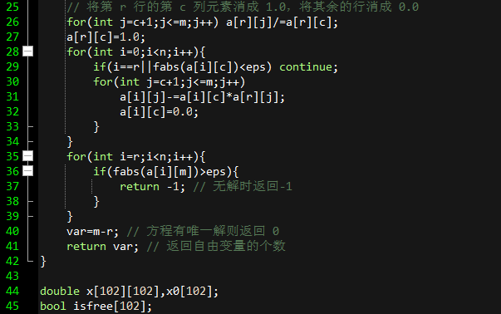
【代码1-2】高斯消元模板。(第一部分)

Slide 20
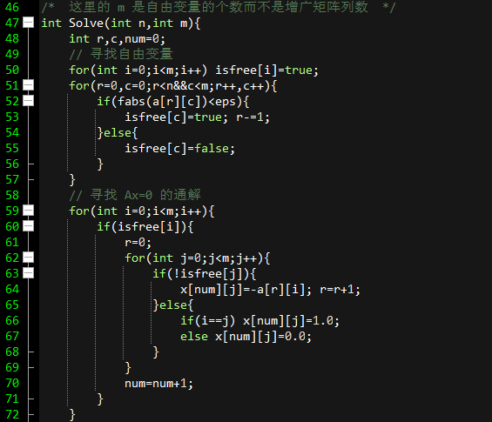
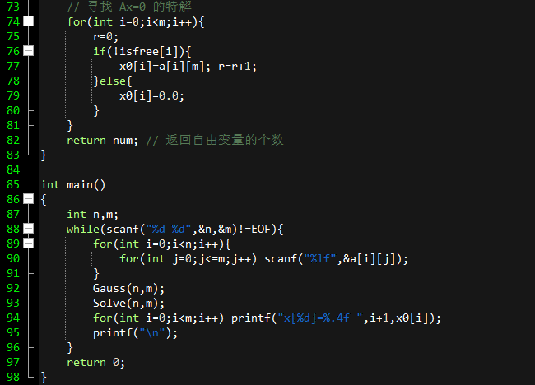
【代码1-3】高斯消元模板。(第二部分)

Slide 21
讨论这样几个问题：
(1) 现在有9名同学，站成一排，有多少种不同的排法?
(2) 如果A同学不能站两边，有多少种不同的排法?
(3) 如果B同学和C同学必须相邻，有多少种不同的排法?
(4) 如果E同学必须站在F同学左侧，有多少种不同的排法?
(5) 如果其中有3名男生，并且男生不能相邻，有多少种不同的排法?
(6) 如果其中有3名男生，要把9名同学排成3x3的方阵，并且这3名男生不能站在同一条直线或者对角线上，有多少种不同的排法?

Slide 22
Part II : 组合数学
组合数的性质|组合数的计算|组合数的应用
错排问题|卡特兰数|容斥原理|鸽巢原理

Slide 23
1.组合数的性质
组合数的定义：从n个不同的元素中选出m个元素，共有C(n,m)中不同的选法。
计算方法：C(n,m)=n!/(m!*(n-m)!)。
(性质1) C(n,k)=C(n,n-k)。(对称性)
(性质2) C(n,k-1)+C(n,k)=C(n+1,k)。(递推公式)
(性质3) ΣC(n,i)=C(n,0)+C(n,1)+…+C(n,n)=2^n。(横向求和)
(性质4) 若n&m==m，则C(n,m)为奇数。(Lucas定理)
(性质5) 若p为质数，则C(p,k)%p=0，其中1<=k<=n-1。

Slide 24
1.组合数的性质
前几个组合数打表结果如下：
特别注意：C(30,15)=155117520，C(64,32)=1.83x10^18。
1
1 | 1
1 | 2 | 1
1 | 3 | 3 | 1
1 | 4 | 6 | 4 | 1
1 | 5 | 10 | 10 | 5 | 1
1 | 6 | 15 | 20 | 15 | 6 | 1
1 | 7 | 21 | 35 | 35 | 21 | 7 | 1

Slide 25
2.组合数的计算
组合数的计算方法：
(1) 直接用定义计算，时间复杂度O(m)。
(2) 通过递推关系打表，O(n^2)打表，O(1)查询。
注意：上述方法在不取模的情况下要求n的范围非常小。
以下是组合数取模的计算方法：
(3) 卢卡斯定理，要求模p比较小，时间复杂度O(plog(n))。
(4) 预处理阶乘逆元表，要求模p为质数，O(n)打表，O(1)查询。

Slide 26
2.组合数的计算
【方法1】组合数的定义。(组合数的横向递推)
可以用O(n)的时间求出C(n,0)~C(n,n)。
递推关系如下：C(n,0)=1，C(n,k+1)=C(n,k)*(n-k)/(k+1)。
注意乘法溢出，如果要取模则需要预处理逆元。

Slide 27
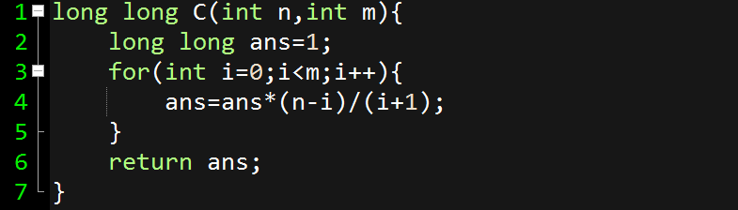
【代码2-1】组合数的定义计算法。

Slide 28
2.组合数的计算
【方法2】组合数的线性递推公式。(杨辉三角，纵向递推)
可以用O(n^2)的时间求出C(0,0)~C(n,n)。
递推关系如下：C(i,0)=1，C(i,j)=C(i-1,j-1)+C(i-1,j)。
相比于乘法运算，加法的递推不容易溢出。
注意在不取模的情况下，n不能超过64。在取模的情况下，n主要受到空间的限制，大概是3000以内。

Slide 29
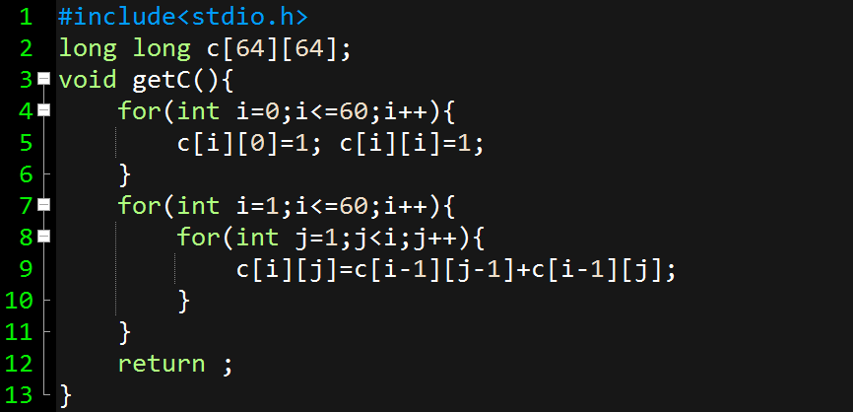
【代码2-2】组合数的线性递推计算法。

Slide 30
2.组合数的计算
【方法3】卢卡斯定理。(Lucas)
卢卡斯定理：设N和M是较大的非负整数，p是较小的质数，将n和m写成p进制数，设N[i]与M[i]分别表示N和M在p进制下的第i位数，那么组合数C(N,M)%p可以写成Π[C(a[i],b[i])]%p连乘的形式。
例如：把11写成二进制是(1011)，把5写成二进制是(0101)。
因此C(11,5)%2=(C(1,0)*C(0,1)*C(1,0)*C(1,1))%2=0。
写成递归的形式：Lucas(n,m,p)=C(n%p,m%p)*Lucas(n/p,m/p,p)。

Slide 31
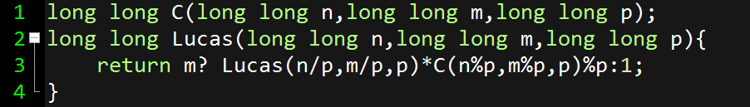
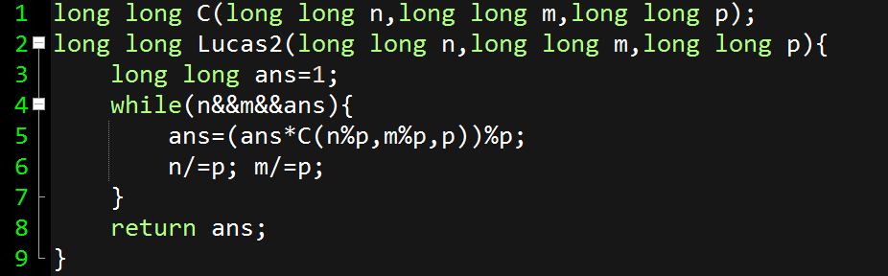
【代码2-3】卢卡斯定理。(递归版本)
【代码2-4】卢卡斯定理。(while循环版本)

Slide 32
2.组合数的计算
【方法4】预处理阶乘逆元表。
使用定义式C(n,m)=n!/(m!*(n-m)!)。
(1) 用O(n)的时间预处理逆元表inv[n]。
(2) 预处理阶乘表fac[n]=(fac[n-1]*n)%p=(n!)%p。
(3) 预处理阶乘的逆元表invfac[n]=(invfac[n-1]*inv[n])%p。
计算过程：C(n,m)=(fac[n]*(invfac[m]*invfac[n-m]%p))%p。
注意：需要两次取模防止溢出。

Slide 33
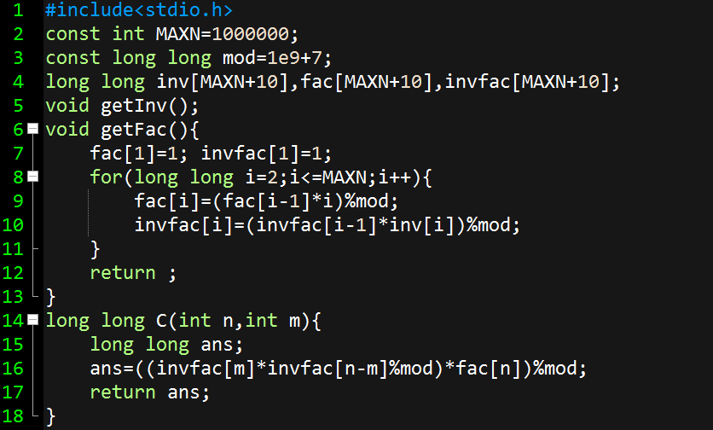
【代码2-5】预处理阶乘逆元求组合数。

Slide 34
3.组合数的应用
加法原理：假设事件A共有a种选取方式，事件B共有b种选取方式，并且A和B是互斥事件（A和B不能同时选取，交集为空集），那么选A或者选B的方案数是a+b。
乘法原理：假设事件A共有a种选取方式，事件B共有b种选取方式，并且A和B的选取相互独立（选A的结果不会对B的选取产生影响），那么选A之后再选B的方案数是axb。

Slide 35
3.组合数的应用
【例题1】正整数拆分问题。已知正整数N，可以将它拆分为若干正整数之和，问共有多少种不同的拆法?
例如3可以被拆成1+1+1、1+2、2+1、3。其中1+2和2+1是两种不同的拆法。
设f(n,k)表示正整数n被拆成k个数的不同拆法。
使用挡板法，f(n,k)=C(n-1,k-1)。
所以S(n)=Σf(n,k)=ΣC(n-1,k-1)=2^(n-1)。

Slide 36
3.组合数的应用
【例题2】将五个人分成三组，每组至少一个人，共有多少种不同的分法?
如果分组的元素是无差别的可以用挡板法。
对于这个题来说，需要分情况讨论：
若分成(1,2,2)形式，答案是3xC(5,1)xC(4,2)xC(2,2)=150。
若分成(1,1,3)形式，答案是3xC(5,1)xC(4,1)xC(3,3)=60。
根据加法原理，总共有150+60=210种不同的分法。

Slide 37
4.错排问题
【例题3】已知有n个人，每个人都有属于自己的一顶帽子。现在要重新分配这n顶帽子，问有多少种不同的分配方法，使得这n个人都没有拿到自己原来的那顶帽子?
例如：
当n=2时，有(a->B,b->A)共1种分法。
当n=3时，有(a->B,b->C,c->A)和(a->C,b->A,c->B)共2种分法。

Slide 38

4.错排问题
错排公式：$D\left(n\right)=n!(1−\frac{1}{1!}+\frac{1}{2!}−\frac{1}{3!}+\frac{1}{4!}+…+{(−1)}^{n}\frac{1}{n!})$。
递推形式：$D\left(n\right)=(n−1)(D\left(n−1\right)+D\left(n−2\right))$。
证明：第n个人共有(n-1)种选法，不妨假设第n个人选中了第k个人的帽子。接下来考虑第k个人，如果他恰好选到了第n个人的帽子，则剩下的(n-2)个人的选法就是D(n-2)。如果他选到的是另外(n-2)个人的帽子，那么他可以把这顶帽子交给第n个人，换回自己的帽子，于是就转化为(n-1)个人的错排问题。

Slide 39

5.卡特兰数
卡特兰数：$K\left(n\right)=\frac{1}{n+1}C_{2n}^{n}$。
递推形式：
K(0)=0，K(1)=1，
当n>=2时， $K\left(n\right)=\sum{K\left(i\right)∗K\left(n−i−1\right)}$，0<=i<=n-1。
或者，$K\left(n\right)=K\left(n−1\right)∗(4n−2)/(n+1)$。
此外，还有另一种通项公式，$K\left(n\right)=C_{2n}^{n}−C_{2n}^{n−1}$。

Slide 40
5.卡特兰数
应用：
(1) 有多少个由n个0和n个1组成的串，满足任意前缀中1的数量不少于0的数量?
(2) 给定n对括号，有多少种正确配对的括号序列?
(3) 在给定长度为n的进栈序列，有多少种不同的出栈序列?
(4) 将一个有n+2条边的凸多边形用n-1条不相交的对角线划分成若干小三角形，共有多少种不同的划分方法?
(5) 给定n个节点，能够组成多少种不同的二叉搜索树?

Slide 41
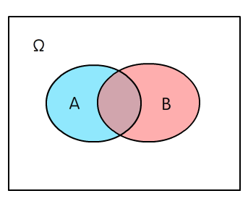
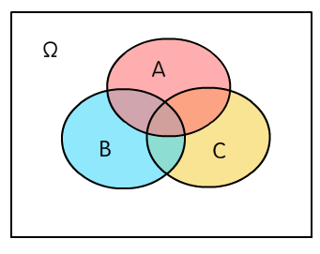

6.容斥原理
容斥原理：用于解决有重叠部分的计数问题，可以先不考虑重叠部分，将得到的方案数累加，最后再从结果中减去重复计算的部分。
从集合的角度来看：
$\left(A∪B\right)=A+B−\left(A∩B\right)$
$\left(A∪B∪C\right)=A+B+C$
$−\left(A∩B\right)−\left(B∩C\right)−\left(C∩A\right)$
$+\left(A∩B∩C\right)$

Slide 42

6.容斥原理
【例题4】在1到N的范围内，有多少个正整数可以被2、3、5中的任意一个整除?
用容斥原理解决这个问题：能被2整除的数有N/2个，能被3整除的数有N/3个，能被5整除的数有N/5个，然后考虑重叠部分。
能同时被2和3整除的有N/6个，能同时被2和5整除的有N/10个，能同时被3和5整除的有N/15个，能同时被2和3和5整除的有N/30个。
代入以下公式：
$\left(A∪B∪C\right)=A+B+C−\left(A∩B\right)−\left(B∩C\right)−\left(C∩A\right)+\left(A∩B∩C\right)$

Slide 43
6.容斥原理
【例题5】证明错排问题的通项公式。
思路：设f(k)表示n个人当中至少有k个人拿对帽子的方案数。
这样D(n)=f(0)-f(1)，但是如何求出f(k)的值呢?
如果令f(k)=C(n,k)*(n-k)!，这种做法是错误的。
因为当有k+1个人拿对帽子时，以上结果会被重复计算k+1次。
虽然会被重复计算，但是可以用容斥原理解决：
D(n)=f(0)-f(1)+f(2)-f(3)+…+(-1)^n*f(n)。

Slide 44
7.鸽巢原理
鸽巢原理(抽屉原理)：把(n+1)个元素放到n个集合中去，必定会有两个元素属于同一个集合，也必定会有一个集合中至少有两个元素。
推论：把(m*n+1)个元素放到n个集合中去，则至少有一个集合中存在不少于(m+1)个元素。
拉姆齐定理：在6个人当中，至少有3个人互相认识或者互相不认识。
证明：把认识或不认识看成两个抽屉，则编号为1的人至少会认识(或者不认识)其余5个人中的3个人，然后考虑这3个人是否互相认识。

Slide 45
最后再来看一个题目
【例题6】现在有一盒排成n行m列的巧克力，小A同学会随机挑选一个矩形区域S内的巧克力，并把它们全部吃掉。(1<=n,m<=1000)
(1) 问第r行第c列的巧克力被吃掉的概率是多少?
(2) 求小A同学吃掉的巧克力的期望数量是多少?

Slide 46
当m=n=2时，小A同学共有9种等概率的吃法：
其中，有4种方案会吃掉1颗：
{(1,1)(1,1)}，{(1,2)(1,2)}，{(2,1)(2,1)}，{(2,2)(2,2)}。
另外4种方案会吃掉2颗：
{(1,1)(2,1)}，{(1,1)(1,2)}，{(2,1)(2,2)}，{(1,2)(2,2)}。
最后1种方案会吃掉4颗：
{(1,1)(2,2)}。
并且每一颗巧克力被吃掉的概率都是4/9。
期望吃掉的巧克力的个数E(X)=(4/9)x1+(4/9)x2+(1/9)x4=16/9。

Slide 47
先说一下如何随机选取矩形区域：
可以看作从x轴和y轴方向分别选择两个不为空的区间，
在x轴上从0到m的(m+1)个整点中选取一个区间的方案数是C(m+1,2)。
在y轴上从0到n的(n+1)个整点中选取一个区间的方案数是C(n+1,2)。
由于两个方向的选择是相互独立的，根据乘法原理，选择矩形区域的总方案数：S=C(n+1,2)xC(m+1,2)。
同理，经过格点(x0,y0)的方案数可以表示为：
D(x0,y0)=C(x0,1)xC(m-x0,1)xC(y0,1)xC(n-y0,1)。
转化为古典概型问题，被选中的概率：P(x0,y0)=D(x0,y0)/S。

Slide 48

接下来求期望，考虑期望的求法：
E(X)=Σ[每种方案吃掉的巧克力数量]/总方案数。
我们用一个0-1矩阵表示每种方案，用a[i,j]=0表示格点(i,j)内的巧克力没有被吃掉，用a[i,j]=1表示格点(i,j)内的巧克力可以被吃掉。那么，这种方案可以吃掉的巧克力数量就是矩阵所有元素之和。
对于2x2的情况，每种情况对应的0-1矩阵表示如下：
取走1颗的方案：$\left[\begin{matrix}1 & 0 \\ 0 & 0\end{matrix}\right]$，$\left[\begin{matrix}0 & 1 \\ 0 & 0\end{matrix}\right]$，$\left[\begin{matrix}0 & 0 \\ 1 & 0\end{matrix}\right]$，$\left[\begin{matrix}0 & 0 \\ 0 & 1\end{matrix}\right]$，
取走2颗的方案：$\left[\begin{matrix}1 & 1 \\ 0 & 0\end{matrix}\right]$，$\left[\begin{matrix}1 & 0 \\ 1 & 0\end{matrix}\right]$，$\left[\begin{matrix}0 & 0 \\ 1 & 1\end{matrix}\right]$，$\left[\begin{matrix}0 & 1 \\ 0 & 1\end{matrix}\right]$，
取走4颗的方案：$\left[\begin{matrix}1 & 1 \\ 1 & 1\end{matrix}\right]$。

Slide 49

根据定义，期望就等价于是将各个矩阵所有元素之和，累加在一起再乘以概率，也就是E(X)=(1+1+1+1+2+2+2+2+4)/9=16/9。
我们也可以考虑每个格点对答案的贡献：
先对矩阵累加得到新的矩阵B，再对矩阵B的所有元素求和。
B = $\left[\begin{matrix}1 & 0 \\ 0 & 0\end{matrix}\right]$ + $\left[\begin{matrix}0 & 1 \\ 0 & 0\end{matrix}\right]$ + $\left[\begin{matrix}0 & 0 \\ 1 & 0\end{matrix}\right]$ + $\left[\begin{matrix}0 & 0 \\ 0 & 1\end{matrix}\right]$ +
$\left[\begin{matrix}1 & 1 \\ 0 & 0\end{matrix}\right]$ + $\left[\begin{matrix}1 & 0 \\ 1 & 0\end{matrix}\right]$ + $\left[\begin{matrix}0 & 0 \\ 1 & 1\end{matrix}\right]$ + $\left[\begin{matrix}0 & 1 \\ 0 & 1\end{matrix}\right]$ + $\left[\begin{matrix}1 & 1 \\ 1 & 1\end{matrix}\right]$ = $\left[\begin{matrix}4 & 4 \\ 4 & 4\end{matrix}\right]$。
矩阵B的元素b[i,j]的含义是格点(i,j)被选择的方案数，除以总方案数就是概率。因此，每个格点对答案的贡献就是被选中的概率。
对之前计算出的概率求和就是答案：E(X)=(4/9)x4=16/9。

Slide 50

THANKS

